Slide 2
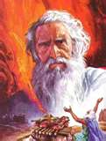
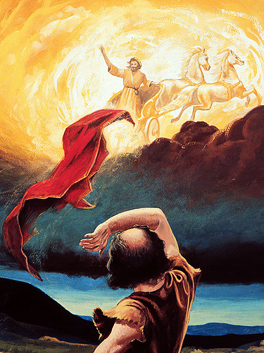
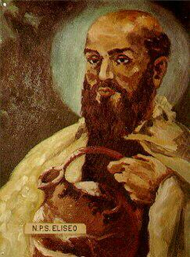
y de
Eliseo
2 REYES
2:12 – 13:20a
la
obra de
Elías
I REYES 17:1 –
2 REYES 2:11

Slide 3
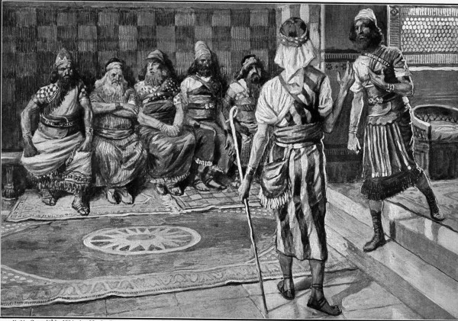
9:1-3 - El profeta Eliseo llamó a uno de los hijos de los profetas, y le dijo: «Prepárate, toma este frasco de aceite en tu mano y ve a Ramot de Galaad. Cuando llegues allá, busca a Jehú, hijo de Josafat, hijo de Nimsi. Entra y haz que se levante de entre sus hermanos, y llévalo a un aposento interior. Entonces toma el frasco de aceite, derrámalo sobre su cabeza, y dile: “Así dice el Señor: ‘Yo te he ungido rey sobre Israel’”. Abre luego la puerta y huye, no esperes»

Slide 4
9:4-6 - Fue pues el mozo, el mozo del profeta, a Ramot de Galaad. Y como él entró, he aquí los príncipes del ejército que estaban sentados. Y él dijo: Príncipe, una palabra tengo que
decirte. Y Jehú dijo: ¿A cuál
de todos nosotros? Y él
dijo: A ti, príncipe. Y él se
levantó, y entró en casa; y
el otro derramó el aceite
sobre su cabeza, y le dijo:
Así dijo Jehová Dios de
Israel: Yo te he ungido
por rey sobre el pueblo de
Jehová, sobre Israel.

Slide 5
9:7-10 - Tú herirás la casa de Acab tu señor, para que Yo cobre venganza por la sangre de Mis siervos los profetas, y la sangre de todos los siervos del Señor derramada por mano de Jezabel. Toda la casa de Acab perecerá, y cortaré de Acab todo varón, tanto
siervo como libre en Israel.
Yo pondré la casa de Acab
como la casa de Jeroboam,
hijo de Nabat, y como la
casa de Baasa, hijo de Ahías.
Los perros se comerán a
Jezabel en el campo de
Jezreel, y nadie la sepultará”».
Entonces abrió la puerta y
huyó.

Slide 6
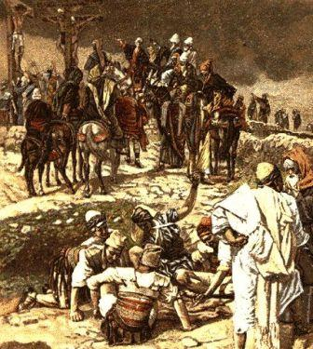
9:14-16 - Y Jehú conspiró contra Joram. (Estaba Joram guardando a Ramot de Galaad con todo Israel, por causa de Hazael rey de Siria. Pero Joram había regresado a Jezreel para ser curado de las heridas que los arameos le habían hecho cuando peleó contra Hazael, rey de Aram. Y Jehú dijo: «Si es el deseo de ustedes, que nadie se escape ni salga de la ciudad para ir a anunciarlo en Jezreel». Entonces Jehú montó en un carro y fue a Jezreel, porque Joram estaba allí en cama. Y Ocozías, rey de Judá, había descendido para ver a Joram.

Slide 7
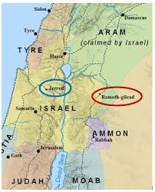

Slide 8
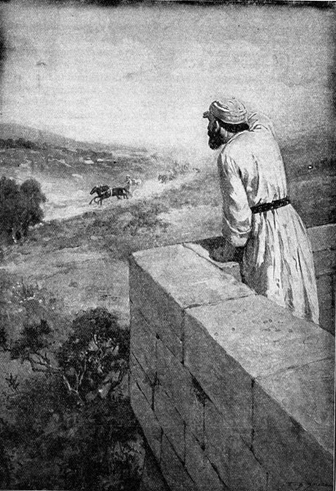
9:19-20 - Entonces envió un segundo jinete, que vino a ellos, y dijo: «Así dice el rey: “¿Hay paz?”». Y Jehú respondió: «¿Qué tienes tú que ver con la paz? Ponte detrás de mí». El centinela le aviso de nuevo: «Él llegó hasta ellos, y no regresó; y el modo de guiar es como el guiar de Jehú, hijo de Nimsi, porque guía alocadamente».

Slide 9
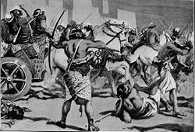
9:24-26 - Pero Jehú entesó su
arco con toda su fuerza e hirió
a Joram en la espalda; y la
flecha salió por su corazón y se
desplomó en su carro. Entonces
Jehú dijo a su oficial Bidcar:
«Tómalo y tíralo en la porción
del campo de Nabot de Jezreel,
pues recuerdo cuando tú y yo
íbamos juntos montados detrás
de su padre Acab, que el Señor
pronunció esta sentencia
contra él: “Ayer ciertamente he visto la sangre de Nabot y la sangre de sus hijos”, declaró el Señor, “y te recompensaré en este campo”, declaró el Señor. Ahora pues, tómalo y tíralo en el campo, conforme a la palabra del Señor».

Slide 10
9:27-29 - Cuando Ocozías, rey
de Judá, vio esto, huyó por el
camino de la casa del huerto.
Y Jehú lo persiguió y dijo:
«Mátenlo a él también en el
carro». Y lo hirieron en la
subida de Gur, que está en
Ibleam. Y huyó a Meguido, y
allí murió. Entonces sus siervos
lo llevaron en carro a Jerusalén,
y lo sepultaron en su sepulcro con sus padres en la ciudad de David. En el año once de Joram, hijo de Acab, Ocozías había comenzado a reinar sobre Judá.

Slide 11
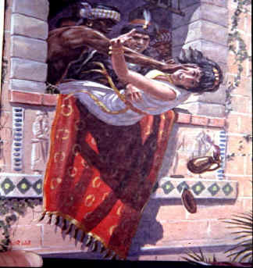
9:31-33 - Cuando Jehú entraba por la puerta, ella dijo: «¿Le va bien a Zimri, asesino de tu señor?» Entonces Jehú alzó su rostro hacia la ventana y dijo: «¿Quién está conmigo? ¿Quién?». Y dos o tres oficiales se asomaron desde arriba. Y Jehú les dijo: «Échenla abajo». Y la echaron abajo y parte de su sangre salpicó la pared y los caballos, y él la pisoteó.

Slide 12
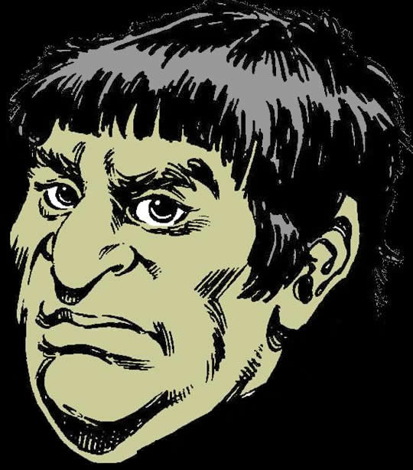
10:1-11 - Y tenía Acab en Samaria setenta hijos; y Jehú escribió cartas, y las envió a Samaria a los principales de Jezreel, a los ancianos y a los preceptores de los hijos de Acab, diciendo: …Si sois míos, y queréis obedecerme, tomad las cabezas de los varones hijos de vuestro señor, y venid mañana a estas horas a mí a Jezreel.
Y cuando las cartas llegaron a ellos, tomaron a los hijos del rey, y degollaron setenta varones, y pusieron sus cabezas en canastillos, y enviáron a Jezreel. Y vino un mensajero que le avisó, diciendo: Han traído las cabezas de los hijos del rey.
Jehú mató a todos los que quedaban de la casa de Acab en Jezreel, y a todos sus grandes, a sus amigos íntimos y a sus sacerdotes, hasta que no le dejó ningún sobreviviente.

Slide 13
10:12-36
*Jehu mató a todos los parientes de Ocôzías
*En Samaria, él mató todo de la familia de Acab
*Él trajo al templo a todos los profetas, ministros, sacerdotes, y adoradores de
Baal para hacer un gran sacrificio a favor de Baal y luego pidió las guardias y
oficiales: 'entre y mátelos; no deje a nadie escaparse.’
*Ellos demolieron la piedra sagrada de Baal y derribaron el templo de Baal, y la
gente lo usó para una letrina.
*Jehú destruyó el culto de Baal en Israel, pero no destruyó la
adoración de los becerros de oro en Betel y Dan.
*En aquel tiempo el Señor comenzó a reducir el tamaño de Israel. Hazael dominó a los israelitas en su territorio al este del Jordán (la región de Gad, Rubén, y Manasés)
*Jehú murió y fue sepultado en Samaria... Joacaz su hijo lo reemplazó

Slide 14
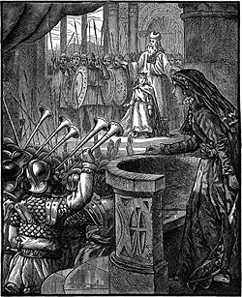
2 Reyes 11
*Atalía (madre de Ocozías) vio que su hijo fue
muerto y trató de destruir toda la familia real.
*Josaba (hermana de Ocozías) escondió a Joas
(hijo de Ocozías).
*6 años él permaneció escondido en el templo
mientras Atalía gobernaba la tierra.
*En el 7o año Joiada puso conforme a un juramento
a los centuriones de 5 compañías y las guardias del
templo y les mostró a Joas. Ellos estuvieron alrededor
de Joas, armados y listos a matar a quién fuera una
amenaza contra él.
*Joiada coronó a Joas y le hizo rey, y le ungió
*Atalía, oyendo el ruido, fue al templo y vio a Joas y la gente celebrando. ¡Ella
rasgó sus trajes y clamó a voz en grito, 'Traición! ¡Traición!'

Slide 15
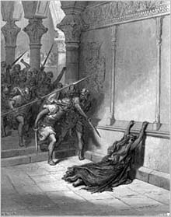
2 Reyes 11
*Joiada mandó a los centuriones matar a Atalía.
*Joiada hizo alianza entre Dios, el rey, y la gente
que serían pueblo de Jehová.
*La gente destruyó el templo de Baal, rompió los
altares e ídolos, y mató a Matán sacerdote de Baal
*Joas tomó su lugar en el trono y toda la gente
de la tierra hizo alegrías.
*la ciudad estuvo en reposo
*Joas tuvo siete años y reinó cuarenta años, e
hizo lo recto en ojos de Jehová todo el tiempo
que le dirigió el sacerdote Joiada.
*Con todo eso los altos no se quitaron; que aún
sacrificaba y quemaba el pueblo perfumes en los
altos

Slide 16
2 Reyes 12-13
*Joas fue asesinado por 2 oficiales y fue sepultado en Jerusalén.
Y reinó en su lugar Amasías su hijo.
*En el año 23 de Joas, Joachâz el hijo de Jehú se hizo el rey de Israel. Él hizo lo malo y por eso fue entregado en las manos de Hazael rey de Siria, y en mano de Ben Hadad hijo de Hazael, por un tiempo largo.
*Dios no le dejó mucha gente a Joachâz, sino cincuenta hombres de a caballo,
y diez carros, y diez mil hombres de a pie;.
*Durmió Joacaz con sus padres…y reinó en su lugar Joas su hijo. El año treinta y
siete de Joas rey de Judá, comenzó a reinar Joas hijo de Joachâz sobre Israel en
Samaria
*E hizo lo malo en ojos de Jehová
*Joas murió y se sentó Jeroboam sobre su trono.

Slide 17
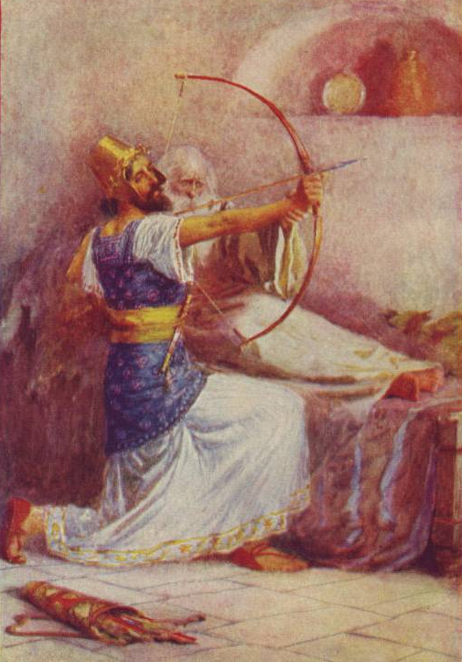
2 Rey 13:14-17 - Cuando Eliseo se enfermó con la enfermedad de la cual había de morir, Joás, rey de Israel, descendió a él y lloró sobre su rostro, y dijo: «¡Padre mío, padre mío, los carros de Israel y sus hombres de a caballo!». Y Eliseo le dijo: «Toma un arco y flechas». Y él tomó un arco y flechas. Entonces dijo al rey de Israel: «Pon tu mano en el arco».
Y él puso su mano sobre el arco; entonces Eliseo colocó sus manos sobre las manos del rey. Y dijo: «Abre la ventana hacia el oriente, y él la abrió». Entonces Eliseo dijo: «Tira». Y él tiró. Y Eliseo dijo: «Flecha de victoria del Señor, y flecha de victoria sobre Aram, porque derrotarás a los arameos en Afec hasta exterminarlos.»

Slide 18
13:18-20 - Entonces añadió: «Toma las flechas»; y él las tomó. Y dijo al rey de Israel: «Golpea la tierra»; y él la golpeó tres veces y se detuvo. Y el hombre de Dios se enojó con él, y dijo: «Deberías haber golpeado cinco o seis veces, entonces hubieras herido a Aram hasta exterminarlo. Pero ahora herirás a Aram solo tres veces».
Y murió Eliseo, y lo sepultáron.

Slide 19
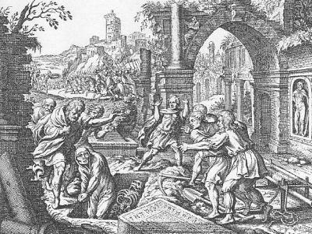
13:20-21 - Las bandas de los moabitas solían invadir la tierra en la primavera de cada año. Y una vez cuando estaban sepultando a un hombre, vieron que una banda de merodeadores se les acercaba; así que arrojaron al hombre en la tumba de Eliseo. Cuando el hombre cayó y tocó los huesos de Eliseo, revivió, y se puso en pie.

Slide 20
13:22-25 - Hazael, rey de Siria,
afligió a Israel todo el tiempo de
Joacaz. Mas Jehová tuvo misericordia
de ellos, y les tuvo compasión y se
volvió a ellos, a causa de su pacto
con Abraham, Isaac y Jacob;
y no quiso destruirlos ni
echarlos de delante de su presencia
hasta ahora.
Y murió Hazael rey de Siria,
y reinó en su lugar Ben Adad
su hijo. Y volvió Joas hijo de
Joachâz, y tomó de mano de
Ben Adad hijo de Hazael, las
ciudades que él había tomado
de mano de Joachâz su padre en
guerra. Tres veces lo derrotó Joas, y
recobró las ciudades de Israel

Slide 21
¿Cuántas veces aparece
el nombre del Elías
en el N.P.?
¿Cuántas veces aparece
el nombre del Eliseo
en el N.P.?
30
1

Slide 22
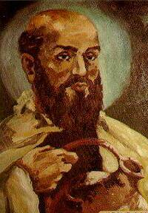
Podemos ver que el trabajo de Eliseo complementa el trabajo de Elías. Aunque distintos, ellos hacen un trabajo completo. Por una parte los trabajos de Elías fueron hechos principalmente en una area pública; los trabajos de Eliseo fueron hechos más en lugares privados.
Elías trataba principalmente con la nación perversa; así, sus milagros consistieron en juicios que expresan la ira de Dios contra la idolatría.
Eliseo, sin embargo, fue más involucrado con los hijos de los profetas y con el pueblo común; sus trabajos eran actos de bendición y manifestaciones de la misericordia de Dios.
Eliseo

Slide 23
y de
Eliseo
2 REYES
2:12 – 13:20a
la
obra de
Elías
I REYES 17:1 –
2 REYES 2:11

